Slide 2
Sắp xếp các từ sau thành câu đúng và cho biết ý nghĩa các câu đó.
Tích tiểu thành đại
Một/ăn/muời/kiếm
Tiểu/ đại /thành/ tích
Kiếm một ăn mười

Slide 3
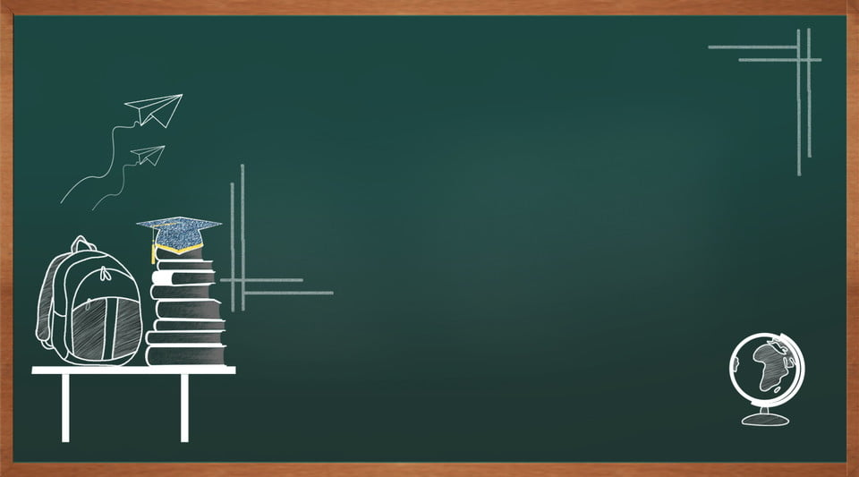
BÀI 8:
TIẾT KIỆM.

Slide 4
Tiết 22: TIẾT KIỆM
I. KHÁM PHÁ
1. Thế nào là tiết kiệm?
Lối sống tiết kiệm của Bác Hồ
Bác Hồ là một tấm gương sáng về thực hành tiết kiệm và chống lãng phí. Hằng ngày, trong mỗi bữa ăn, Bác quy định không quá ba món và thường là các món dân dã như: tương cà, dưa, cá kho,... Bác bảo ăn món gì phải hết món ấy, không được để lãng phí. Có quả chuối hơi nẫu*, nhiề̀u người ngại không ăn, Bác bảo lấy dao gọt phần nẫu đi để ăn. Khi đi công tác các địa phương, Bác thường bảo các đồng chí phục vụ chuẩn bị cơm nắm, thức ăn từ nhà mang đi. Bác luôn nghĩ đến người nghèo: “Lúc chúng ta nâng bát cơm ăn, nghĩ đến kẻ đói khổ, chúng ta không khỏi động lòng. Vậy tôi đề̀ nghị với đồng bào cả nước và tôi xin thực hành trước, cứ 10 ngày nhịn ăn 1 bữa, mỗi tháng nhịn 3 bữa. Đem gạo đó (mỗi bữa 1 bơ**) để cứu dân nghèo.”
Bác tiết kiệm từ những cái nhỏ nhất. Bác nói: “Giấy bút, vật liệu đề̀u tốn tiề̀n của Chính phủ, tức là của dân; ta cần phải tiết kiệm. Nếu một miếng giấy nhỏ đủ viết, thì chớ dùng một tờ to.” Và Bác khẳng định: “Nơi nào cũng tiết kiệm một chút, thì trong một năm đỡ được hàng vạn tấn giấy, tức là hàng triệu đồng bạc. Nhờ tiết kiệm mà lợi cho dân nhiều.

Slide 5
TIẾT KIỆM
I. KHÁM PHÁ
1. Thế nào là tiết kiệm?
1. Những chi tiết nào trong câu chuyện thể hiện lối sống tiế́t kiệm của Bác Hồ?
Lối sống tiết kiệm của Bác Hồ
Bác Hồ là một tấm gương sáng về thực hành tiết kiệm và chống lãng phí. Hằng ngày, trong mỗi bữa ăn, Bác quy định không quá ba món và thường là các món dân dã như: tương cà, dưa, cá kho,... Bác bảo ăn món gì phải hết món ấy, không được để lãng phí. Có quả chuối hơi nẫu*, nhiề̀u người ngại không ăn, Bác bảo lấy dao gọt phần nẫu đi để ăn. Khi đi công tác các địa phương, Bác thường bảo các đồng chí phục vụ chuẩn bị cơm nắm, thức ăn từ nhà mang đi. Bác luôn nghĩ đến người nghèo: “Lúc chúng ta nâng bát cơm ăn, nghĩ đến kẻ đói khổ, chúng ta không khỏi động lòng. Vậy tôi đề̀ nghị với đồng bào cả nước và tôi xin thực hành trước, cứ 10 ngày nhịn ăn 1 bữa, mỗi tháng nhịn 3 bữa. Đem gạo đó (mỗi bữa 1 bơ**) để cứu dân nghèo.”
Bác tiết kiệm từ những cái nhỏ nhất. Bác nói: “Giấy bút, vật liệu đề̀u tốn tiề̀n của Chính phủ, tức là của dân; ta cần phải tiết kiệm. Nếu một miếng giấy nhỏ đủ viết, thì chớ dùng một tờ to.” Và Bác khẳng định: “Nơi nào cũng tiết kiệm một chút, thì trong một năm đỡ được hàng vạn tấn giấy, tức là hàng triệu đồng bạc. Nhờ tiết kiệm mà lợi cho dân nhiều.
2. Em rút ra được bài học gì cho bản thân từ câu chuyện trên?

Slide 6
TIẾT KIỆM
I. KHÁM PHÁ
1. Thế nào là tiết kiệm?
Lối sống tiết kiệm của Bác Hồ
Bác Hồ là một tấm gương sáng về thực hành tiết kiệm và chống lãng phí. Hằng ngày, trong mỗi bữa ăn, Bác quy định không quá ba món và thường là các món dân dã như: tương cà, dưa, cá kho,... Bác bảo ăn món gì phải hết món ấy, không được để lãng phí. Có quả chuối hơi nẫu*, nhiề̀u người ngại không ăn, Bác bảo lấy dao gọt phần nẫu đi để ăn. Khi đi công tác các địa phương, Bác thường bảo các đồng chí phục vụ chuẩn bị cơm nắm, thức ăn từ nhà mang đi. Bác luôn nghĩ đến người nghèo: “Lúc chúng ta nâng bát cơm ăn, nghĩ đến kẻ đói khổ, chúng ta không khỏi động lòng. Vậy tôi đề̀ nghị với đồng bào cả nước và tôi xin thực hành trước, cứ 10 ngày nhịn ăn 1 bữa, mỗi tháng nhịn 3 bữa. Đem gạo đó (mỗi bữa 1 bơ**) để cứu dân nghèo.”
Bác tiết kiệm từ những cái nhỏ nhất. Bác nói: “Giấy bút, vật liệu đề̀u tốn tiề̀n của Chính phủ, tức là của dân; ta cần phải tiết kiệm. Nếu một miếng giấy nhỏ đủ viết, thì chớ dùng một tờ to.” Và Bác khẳng định: “Nơi nào cũng tiết kiệm một chút, thì trong một năm đỡ được hàng vạn tấn giấy, tức là hàng triệu đồng bạc. Nhờ tiết kiệm mà lợi cho dân nhiều.
3. Em hãy kể việc làm thể hiện tính tiết kiệm của bản thân?
4. Em hiểu tiết kiệm là gì?

Slide 7
TIẾT KIỆM
I. KHÁM PHÁ
1. Thế nào là tiết kiệm?
– Tiết kiệm là sử dụng một cách hợp lí tiền bạc, của cải, thời gian, sức lực của mình và của người khác.
2. Vì sao phải tiết kiệm?

Slide 8
Trò chơi (2 phút)
A. Những việc làm tiết kiệm | B. Những việc làm không tiết kiệm

Slide 9
TIẾT KIỆM
I. KHÁM PHÁ
1. Thế nào là tiết kiệm?
THẢO LUẬN NHÓM (5 PHÚT)
– Tiết kiệm là sử dụng một cách hợp lí tiền bạc, của cải, thời gian, sức lực của mình và của người khác.
 | KEO KIỆT (HÀ TIỆN) | TIẾT KIỆM | HOANG PHÍ
KHÁC NHAU
KẾT QUẢ- HẬU QUẢ
2. Vì sao phải tiết kiệm?

Slide 10
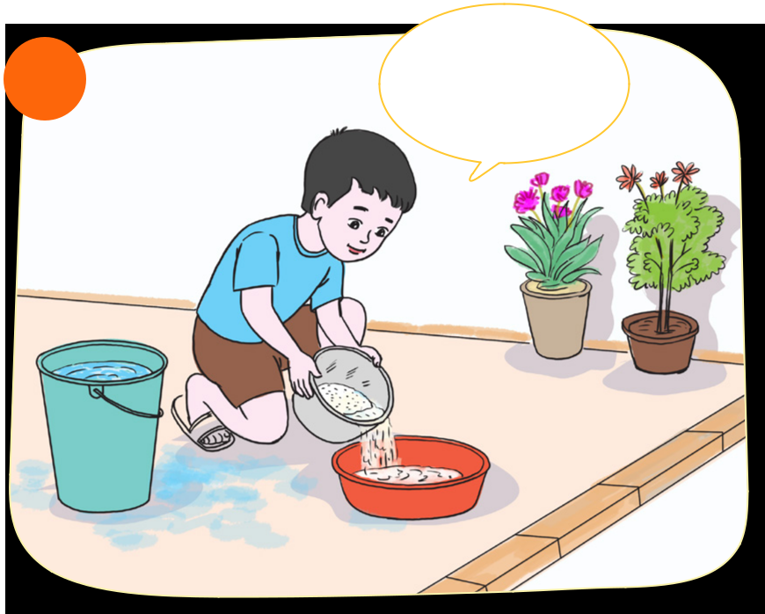
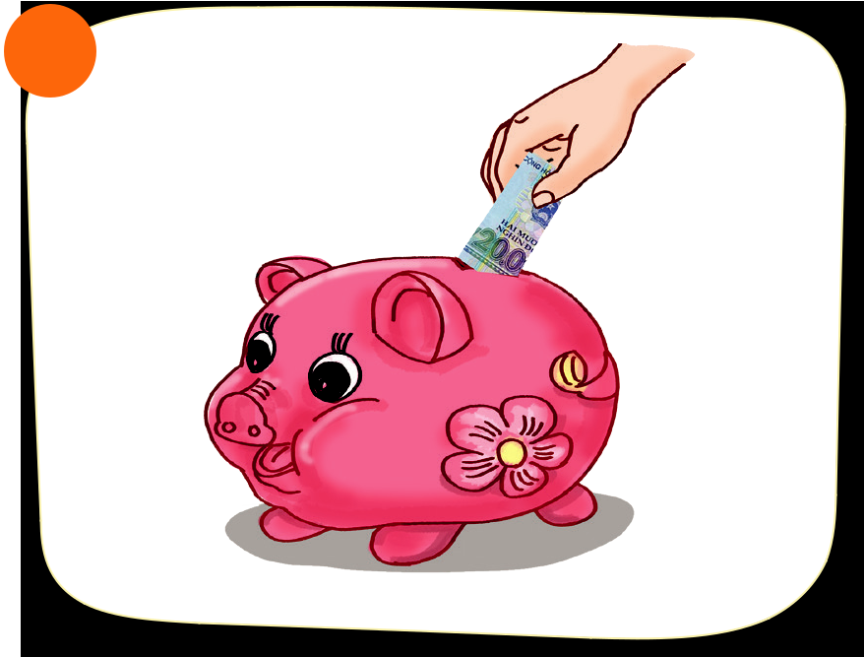
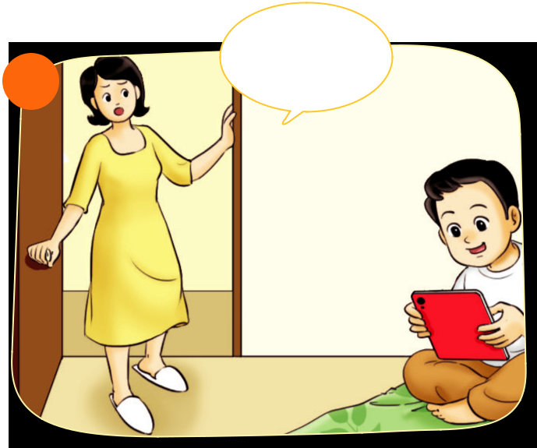
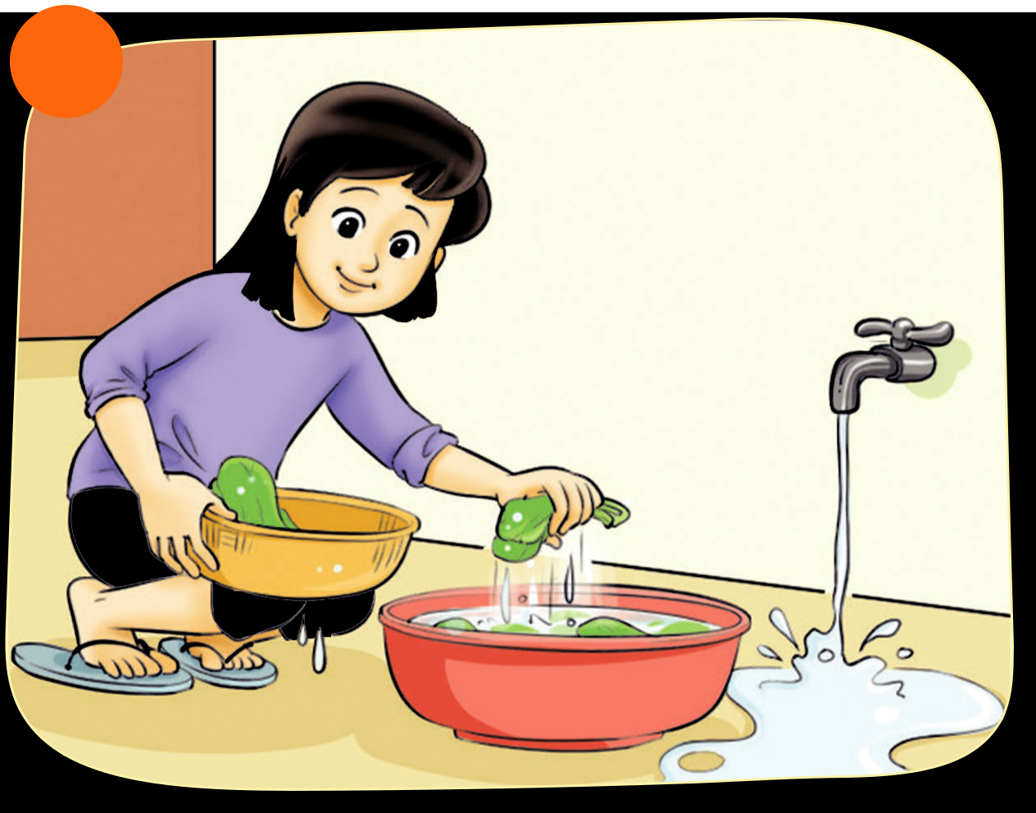
Em hãy quan sát các hình ảnh dưới đây và cho biết:
– Hành vi nào thể hiện sự tiết kiệm và hành vi nào thể hiện sự lãng phí.
– Hậu quả của những hành vi lãng phí.
Mình sẽ lấy nước vo gạo để tưới cây.
1
Con đã chơi cả tối rồi đấy

Slide 11
TIẾT KIỆM
I. KHÁM PHÁ
1. Thế nào là tiết kiệm?
– Tiết kiệm là sử dụng một cách hợp lí tiền bạc, của cải, thời gian, sức lực của mình và của người khác.
2. Vì sao phải tiết kiệm?
1. Tiết kiệm có vai trò gì?
– Tiết kiệm giúp chúng ta quý trọng lao động của bản thân mình và của người khác. Khi tiết kiệm, không chỉ có thể giảm gánh nặng cho gia đình, thể hiện lối sống văn minh mà còn có điều kiện để giúp đỡ, chia sẻ với những người có hoàn cảnh khó khăn.

Slide 12
Tiết kiệm
Cuộc sống có kẻ dư thừa Có người đói khát, người vừa đủ no… Nghĩ rằng đâu phải trời cho Siêng năng đỡ khổ, biết lo đỡ bần… Người mơ có được nhà tầng Người thì mong muốn chỉ cần đủ ăn…
Những khi vất vả khó khăn Ráng mà lao động, băn khoăn làm gì Tiền ít thì liệu mà chi… Đừng tiêu vung vãi, rồi đi vay người … Tay chân chớ có biếng lười … Thì đâu một việc, mà mười cũng xong…
Người quen cái thói “cà nhong” Không làm mà cũng chỉ mong có tiền Ấm no đâu phải cái duyên… Lo làm thì mới có tiền để tiêu… Làm ít mà cứ tiêu nhiều… Người giàu cũng sợ , người liều cũng thua…
Cái gì cần đến mới mua Đừng thấy cứ thích là “đua đòi” liền Chớ nên phung phí bạc tiền Rồi khi đau ốm làm phiền người thân Chi tiêu nhớ khéo đong, cân… Nhớ là tiết kiệm, không cần ki bo…
Ở đời khéo liệu thì no “Khéo co thì ấm” khéo đo thì vừa … Đừng nên ỷ lại của thừa… Thiên tai địch hoạ, có chừa ai đâu Làm người nên tính dài lâu Đừng biết trước mặt, ngày sau chẳng cần…
Hôm nay lúa thóc đầy sân Mùa sau thất bát… Mấy lần thì sao ? Để dành… Đừng có tiêu hao “Miệng ăn núi lở” biết bao cho vừa… Ai ơi… Tiết kiệm chẳng thừa Để dành từ lúc… Mình chưa… Đói nghèo…!
Tác giả: Bách Tùng Vũ

Slide 13
TIẾT KIỆM
I. KHÁM PHÁ
1. Thế nào là tiết kiệm?
– Tiết kiệm là sử dụng một cách hợp lí tiền bạc, của cải, thời gian, sức lực của mình và của người khác.
Sưu tầm ca dao tục ngữ nói về tiết kiệm, hoang phí, hà tiện.
2. Vì sao phải tiết kiệm?
– Tiết kiệm giúp chúng ta quý trọng lao động của bản thân mình và của người khác. Khi tiết kiệm, không chỉ có thể giảm gánh nặng cho gia đình, thể hiện lối sống văn minh mà còn có điều kiện để giúp đỡ, chia sẻ với những người có hoàn cảnh khó khăn.

Slide 14
TIẾT KIỆM
I. KHÁM PHÁ
1. Thế nào là tiết kiệm?
2. Vì sao phải tiết kiệm?
– Tiết kiệm giúp chúng ta quý trọng lao động của bản thân mình và của người khác. Khi tiết kiệm, không chỉ có thể giảm gánh nặng cho gia đình, thể hiện lối sống văn minh mà còn có điều kiện để giúp đỡ, chia sẻ với những người có hoàn cảnh khó khăn.
3. Rèn luyện đức tính tiết kiệm?

Slide 15
TIẾT KIỆM
I. KHÁM PHÁ
1. Thế nào là tiết kiệm?
2. Vì sao phải tiết kiệm?
3. Rèn luyện đức tính tiết kiệm?
- Em hãy thảo luận và chia sẻ với các bạn trong lớp về ý nghĩa của câu ca dao sau: (thời gian 5 phút)
Được mùa chớ phụ ngô khoai
Đến khi thất bát lấy ai bạn cùng. (Ca dao)

Slide 16
TIẾT KIỆM
I. KHÁM PHÁ
1. Thế nào là tiết kiệm?
2. Vì sao phải tiết kiệm?
3. Rèn luyện đức tính tiết kiệm?
– Để rèn luyện tính tiết kiệm, chúng ta cần:
Tắt thiết bị điện khi không cần thiết.
Sử dụng hợp lí nước sạch, tiền bạc...
Sắp xếp thời gian làm việc khoa học, hiệu quả.
Bảo quản đồ dùng học tập, lao động...
- Em hãy thuyết trình trước lớp về một trong các chủ đề sau:
– Tiết kiệm thời gian
– Tiết kiệm tiền bạc.
– Tiết kiệm điện, nước...

Slide 17
II. Luyện tập
Em hãy nhận xét về hành vi của các bạ̣n và đưa ra lời khuyên cho các bạn ấy trong nhưng tình huống sau:
Tình huống 1: Hôm nay, Lan có nhiều bài tậ̣p về nhà cần làm xong nhưng tối có chương trình tivi Lan yêu thích. Lan định sáng mai sẽ dậy sớm làm bài. Nhưng do thức khuya, Lan ngủ dậy muộn, nên đi học không đúng giờ và không hoàn thành bài tập.
Tình huống 2: Một nhóm bạn trong lớp 6A thường để nước tràn lênh láng khi rửa chân tay ở vòi nước phía sau khu nhà đang xây dựng trong sân trường. Các bạn ấy còn hay quên tắt điện, quạt trong lớp mỗ̃i khi ra về.
Tình huống 3: Bạn An là học sinh lớp 6 nhưng luôn đòi bố mẹ mua cho những đồ đắt tiền như quần áo hàng hiệ̣u, máy nghe nhạc, điện thoại thông minh,... để tỏ vẻ sành điệu trước mặt bạn bè.

Slide 18
VẬ̣N DỤNG
- Em hãy lập kế hoạch tiết kiệm tiền để có đủ chi phí mua giày dép, sách vở cho năm học mới mà không pải xin bố mẹ.
- Em hãy tự nhân xét việc rèn luyện tính tiết kiệm của mình, bạn bè và người thân. Nêu 5 điều góp ý cho chính em, bạn bè và người thân để cùng nhau thay đổi tích cực hơn.

Slide 19
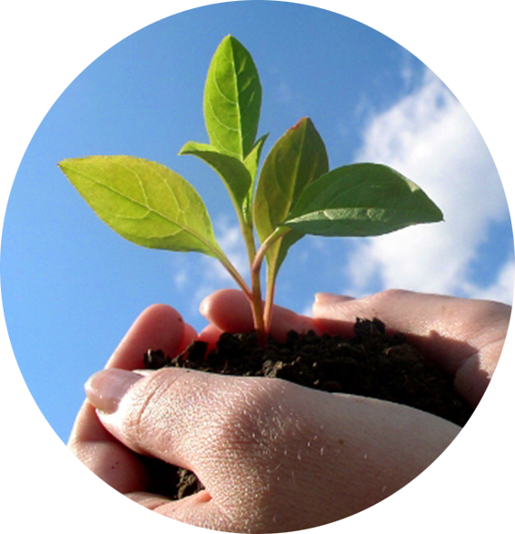
MỖI NGÀY CUỘC SỐNG ĐI QUA
ĐỂ CÂY ĐẠO ĐỨC NỞ HOA TRONG LÒNG.

